Slide 1
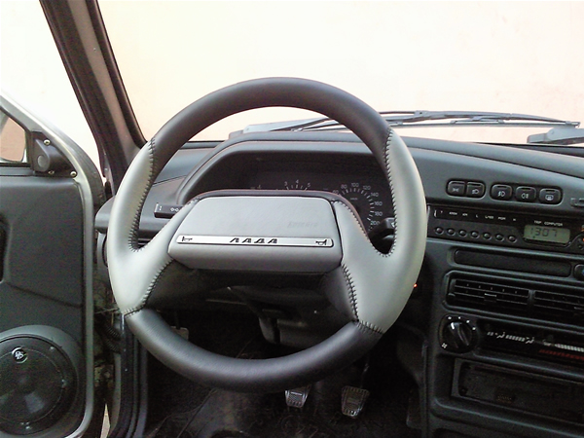
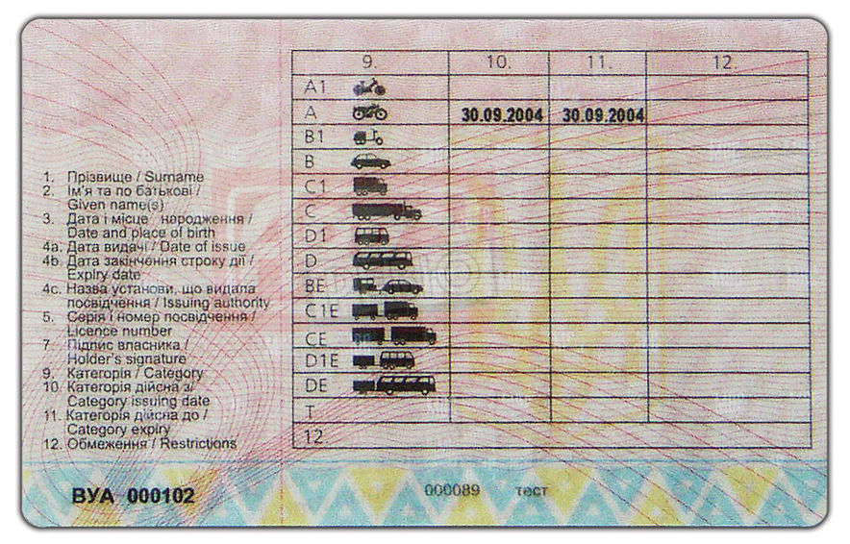
А Б В Г О Д Є Ї Й І

Slide 2
В
О
Д
І
Й
А Б В Г О Д Є Ї Й І

Slide 3
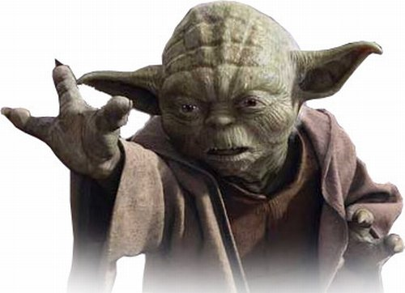
Ь Л Е Т Ч И Т Е В

Slide 4
В
Ч
И
Т
Е
Л
Ь
Ь Л Е Т Ч И Т Е В

Slide 5
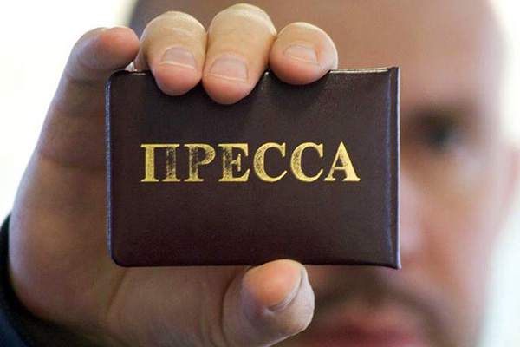
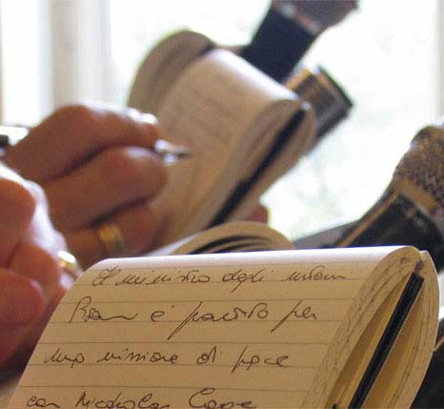
В Т С І Л А Н Ж У Р

Slide 6
Ж
У
Р
Н
А
Л
І
С
Т
В Т С І Л А Н Ж У Р

Slide 7
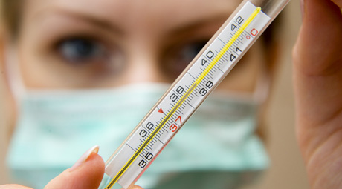
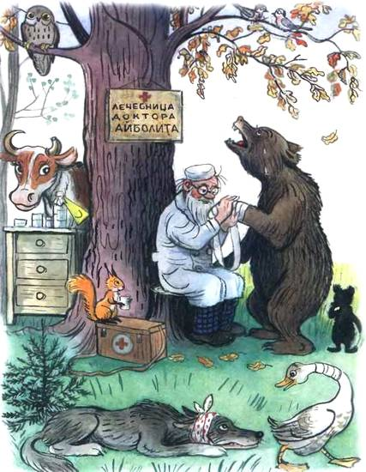
К А Р О Д Л І

Slide 8
Л
І
К
А
Р
К А Р О Д Л І

Slide 9
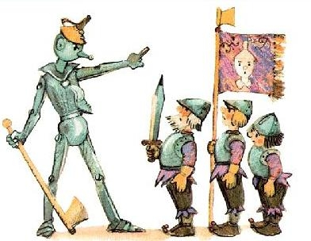
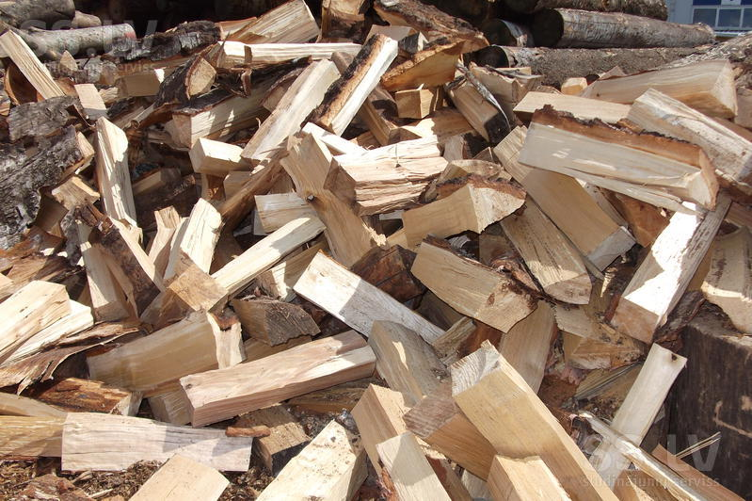
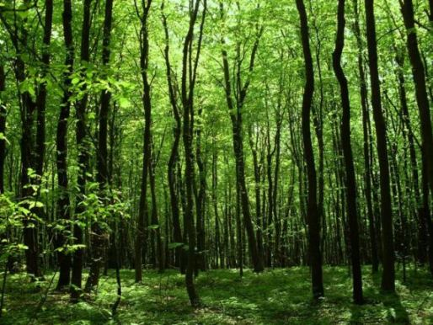
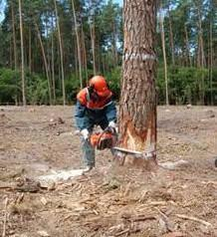
С О Л Д І Ю Р Б У

Slide 10
Л
І
С
О
Р
У
Б
С О Л Д І Ю Р Б У

Slide 11
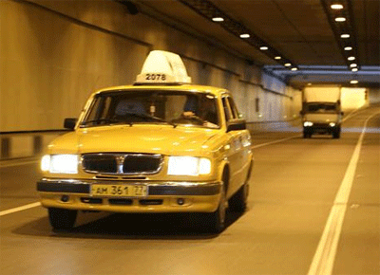
С И Ь Т Ю А С К Т

Slide 12
Т
А
К
С
И
С
Т
С И Ь Т Ю А С К Т

Slide 13
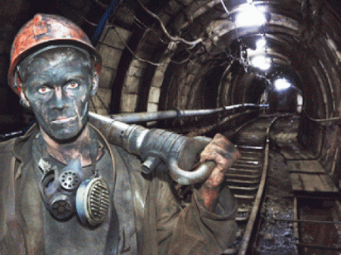
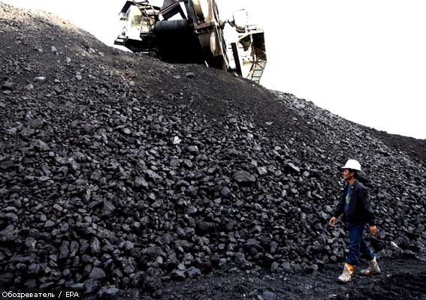
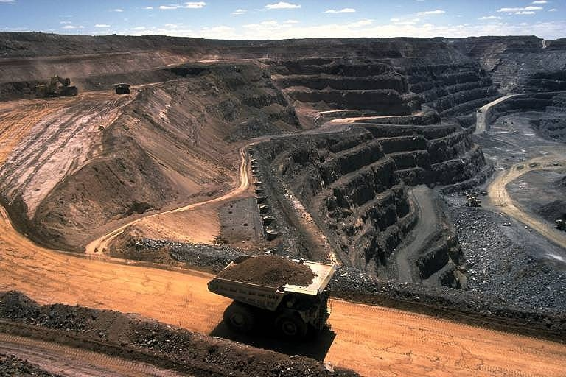
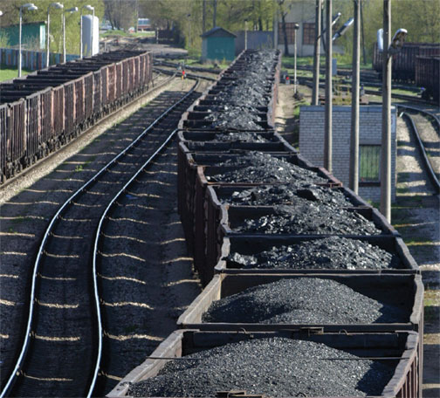
Г О І Р Ь Н И К

Slide 14
Г
І
Р
Н
И
К
Г О І Р Ь Н И К

Slide 15
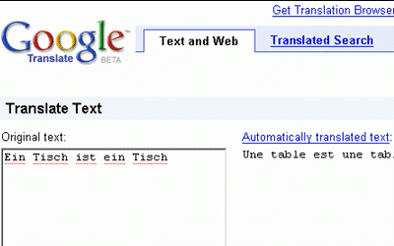
Л Д Ч А Е Р О Д А П Е К

Slide 16
П
Е
Р
Е
К
Л
А
Д
А
Ч
Л Д Ч А Е Р О Д А П Е К

Slide 17
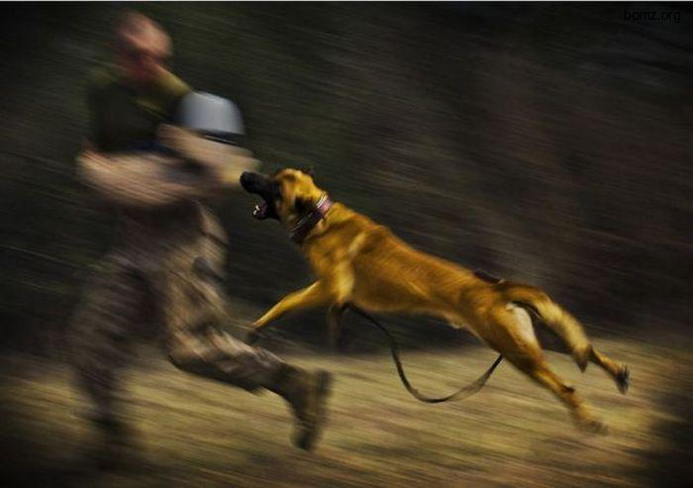
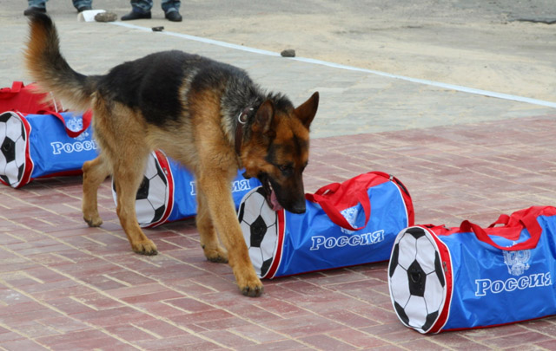
Н О Л Д К І О Г

Slide 18
К
І
Н
О
Л
О
Г
Н О Л Д К І О Г

Slide 19
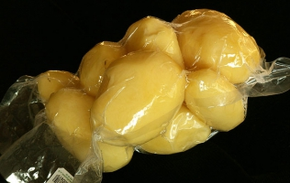
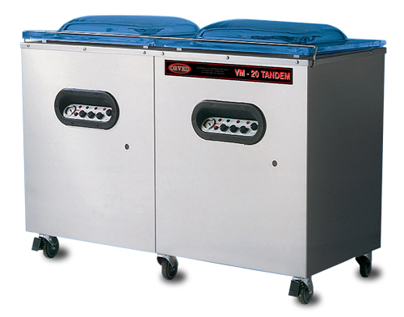
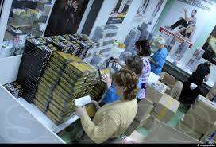
П К А И К Н У Ь В Л А

Slide 20
П
А
К
У
В
А
Л
Ь
Н
И
К
П К А И К Н У Ь В Л А

